Slide 1
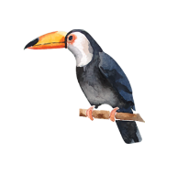

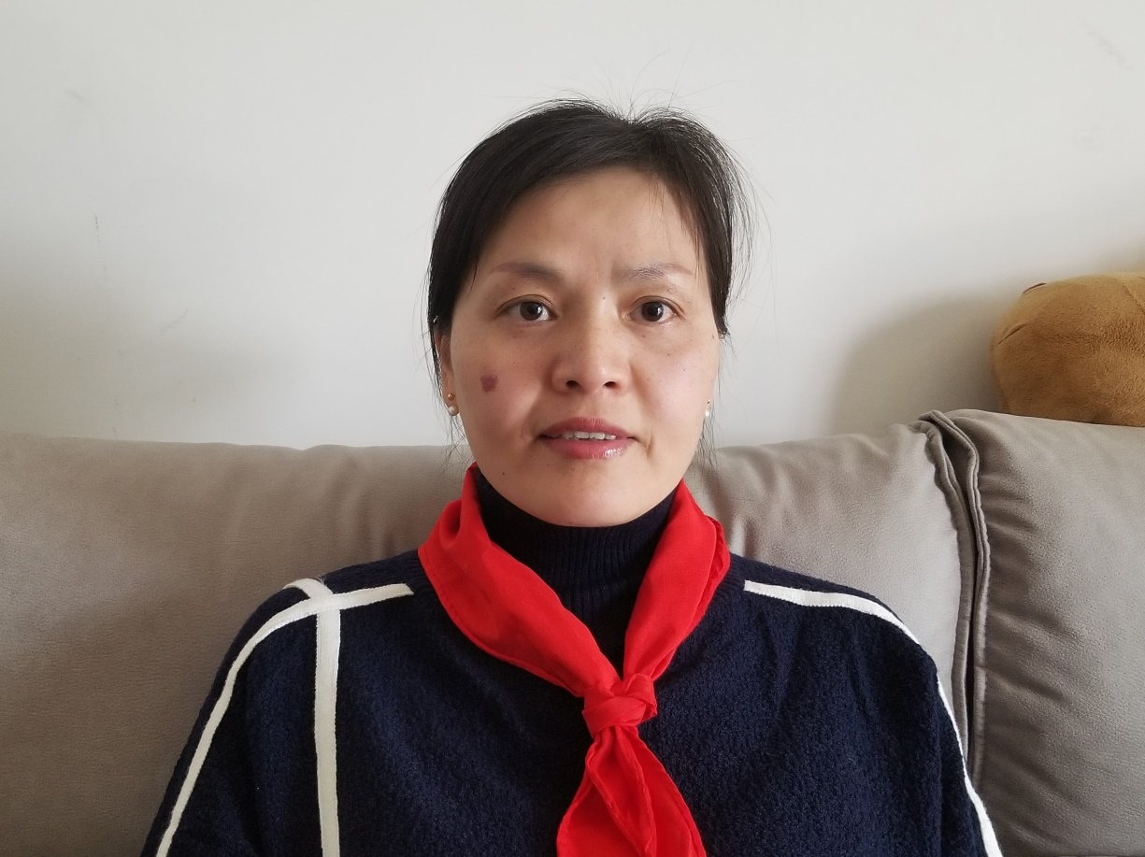



童心抗疫，给心灵也戴上“口罩”
“黄金萍市高级班主任成长营”成员
常州市新北区薛家中心小学 徐娟萍

Slide 2


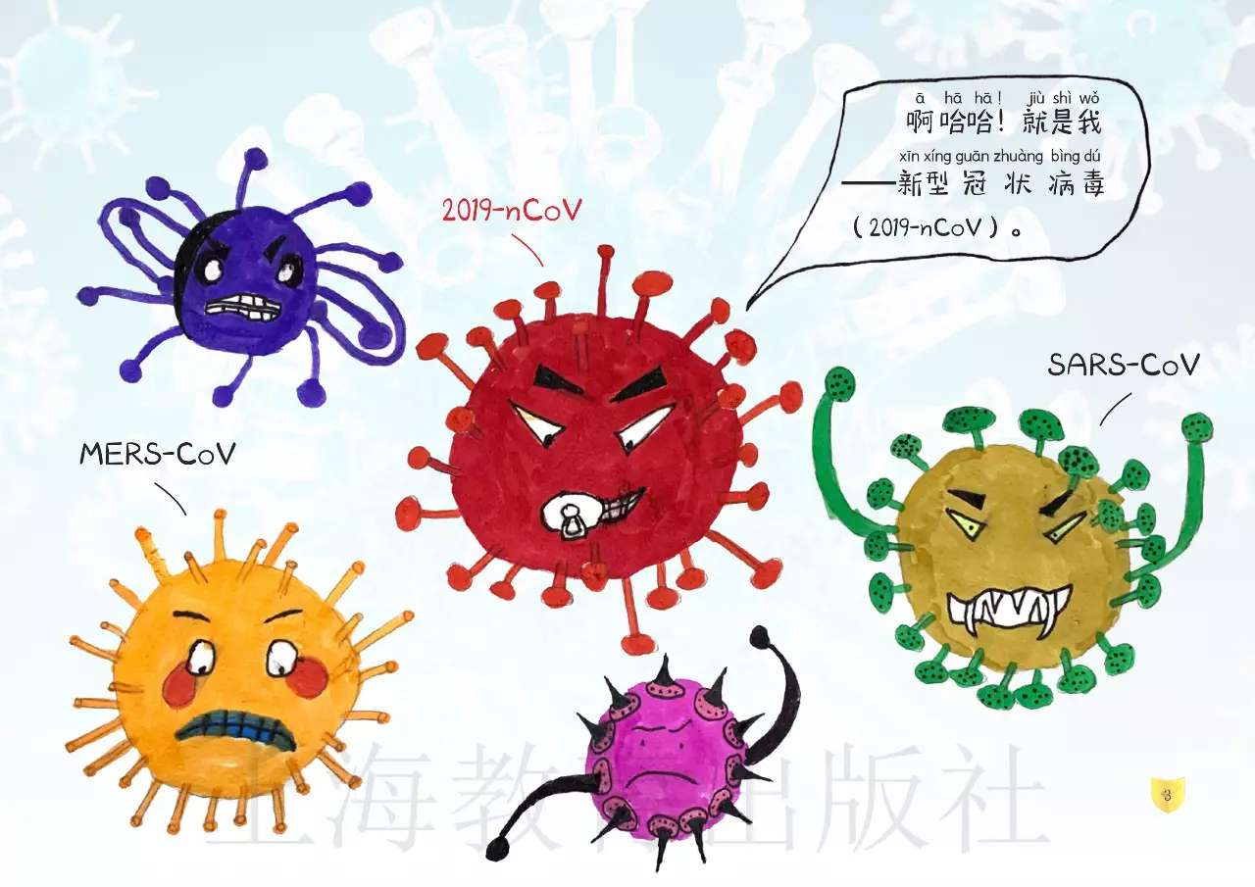
一、我们一起来正确认识新冠病毒
冠状病毒，顾名思义，就是一种看起来像戴了王冠的病毒，并且这种病毒，是一个庞大的家族，这一次发现的新型冠状病毒，就是这个大家族中的一员。人感染了冠状病毒后，会呼吸道发炎、发热、咳嗽、气促和呼吸困难，发展得较严重，可导致肺炎、肾衰竭，甚至死亡。虽然有些症状和感冒很像，比如发烧、咳嗽，但是它跟感冒不一样的地方在于它的传染性比较厉害。由于新型冠状病毒，是以前从未在人体中发现的新毒株，来势汹汹。

Slide 3
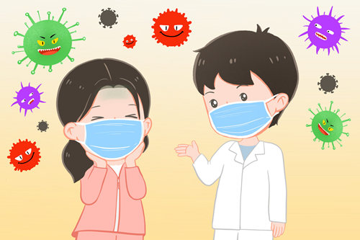
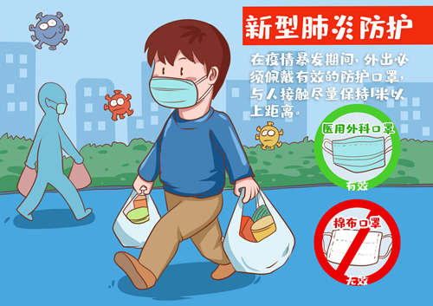

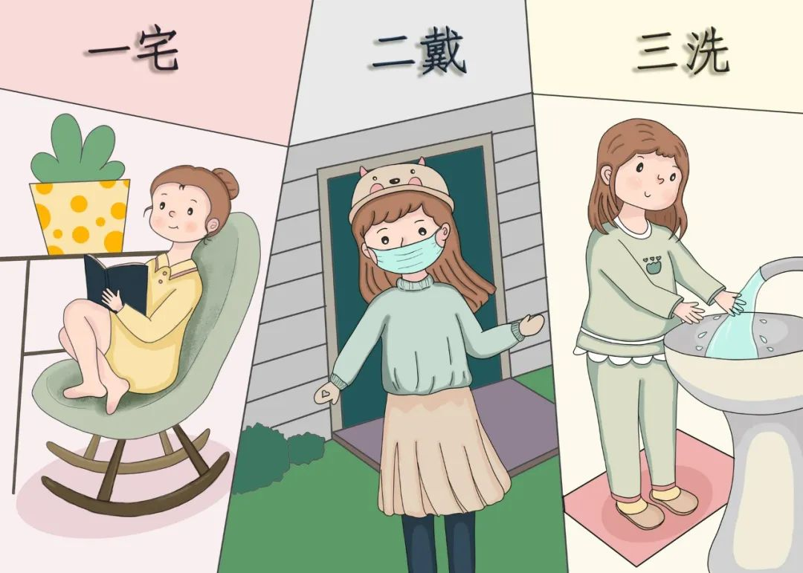
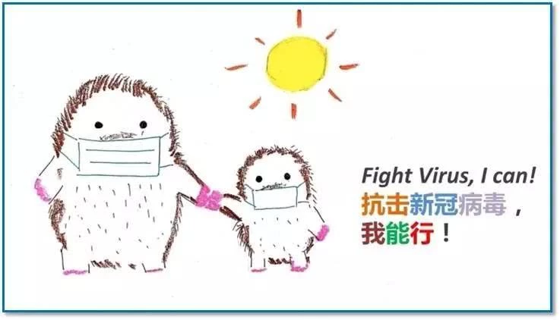
二、我们一起来防御新冠病毒

Slide 4
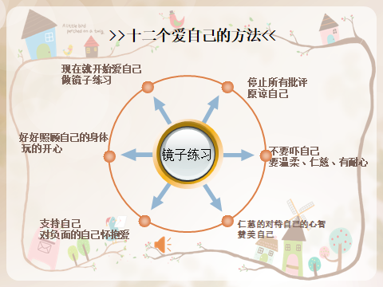
三、我们一起来冥想！

Slide 5

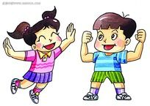

四、我们一起来做运动
运动可以帮我们减少精神上的紧张，增加心血管机能，增加自我效能，提高自信心，降低沮丧，可以很好地调整心态。

Slide 6

五、我们一起来游戏
游戏名称：信任盲行
游戏方法：两人一组（如妈妈和孩子）
妈妈先闭上眼将手交给孩子，孩子可以虚构家里任何路线，甚至跨越障碍物，并口述注意事项指引妈妈前行。
比如：向前走、迈台阶、跨东西、向左或右拐等。
然后交换角色，孩子闭眼，妈妈指引孩子。
然后讨论分析每一个家庭成员的感受。
通过这种体验，让一家人体会信任与被信任、爱与被爱的幸福与快乐。

Slide 7

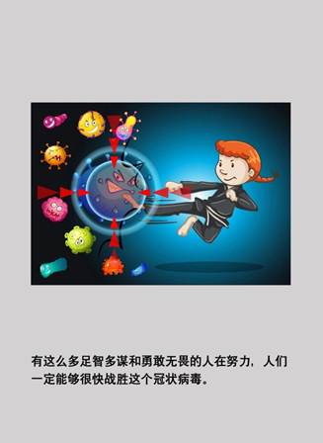
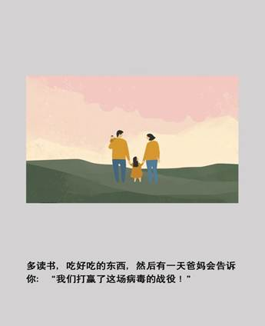
习爷爷说：中华民族历史上经历过很多磨难，但从来没有被压垮过，而是愈挫愈勇，不断在磨难中成长、从磨难中奋起。

Slide 8
谢 谢 ！

